Slide 1
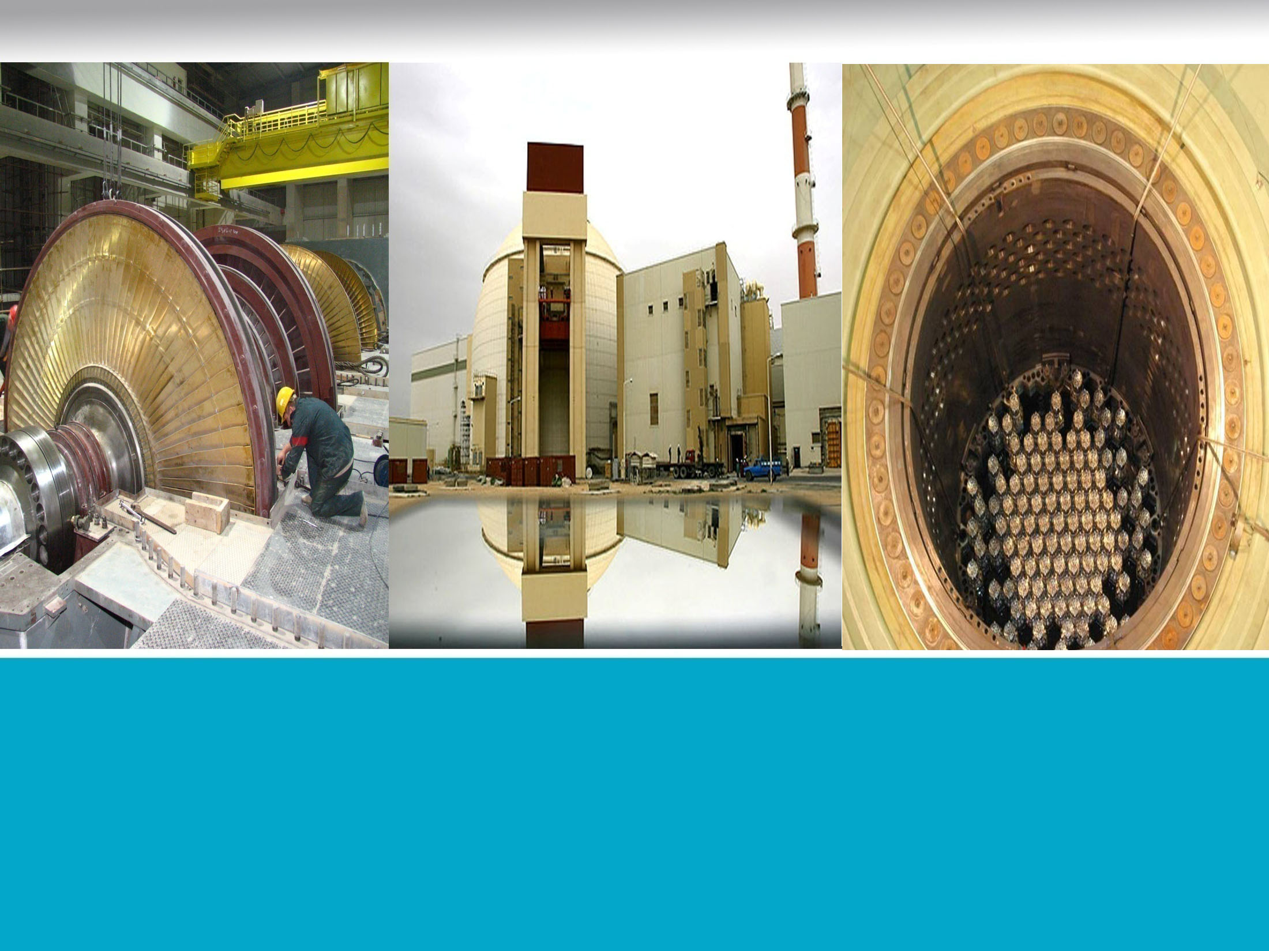
Nuclear Power Production and Development Company
تجربه بهره‌برداری از اولین نيروگاه اتمي کشور
اردیبهشت ماه 1398

Slide 2
نيروگاه اتمي بوشهر- وضعيت جاري
شهريورماه 92: آغاز بهره برداري تجاري
بهره برداري توسط نيروهاي ايراني آموزش ديده
استفاده از تعداد محدودي مشاور روس
توليد بيش از 35000 ميليون كيلووات ساعت
تعويض سوخت : اسفند ماه 97

Slide 3
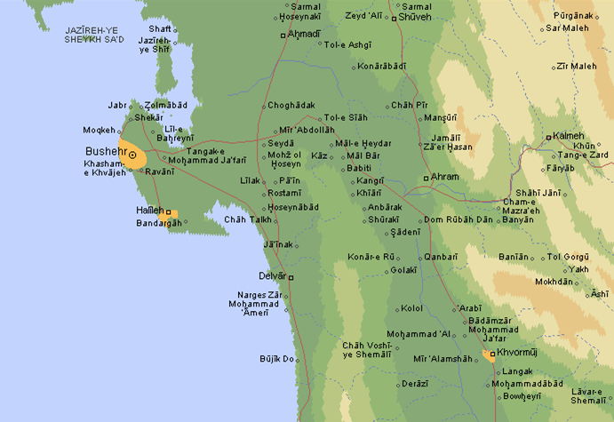
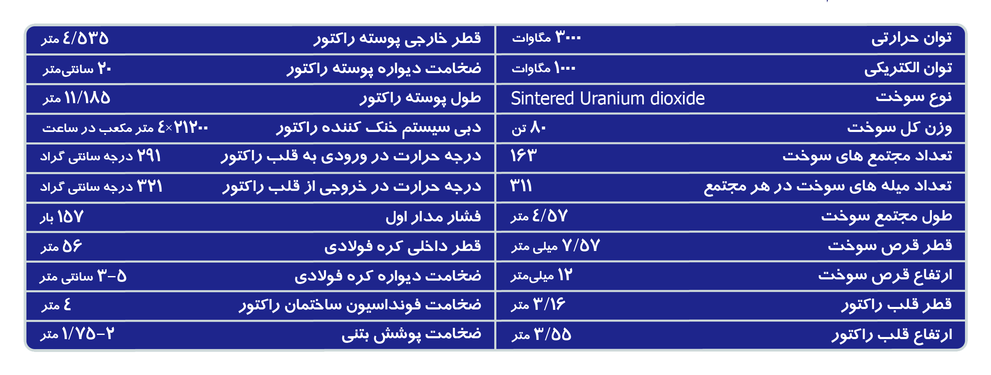
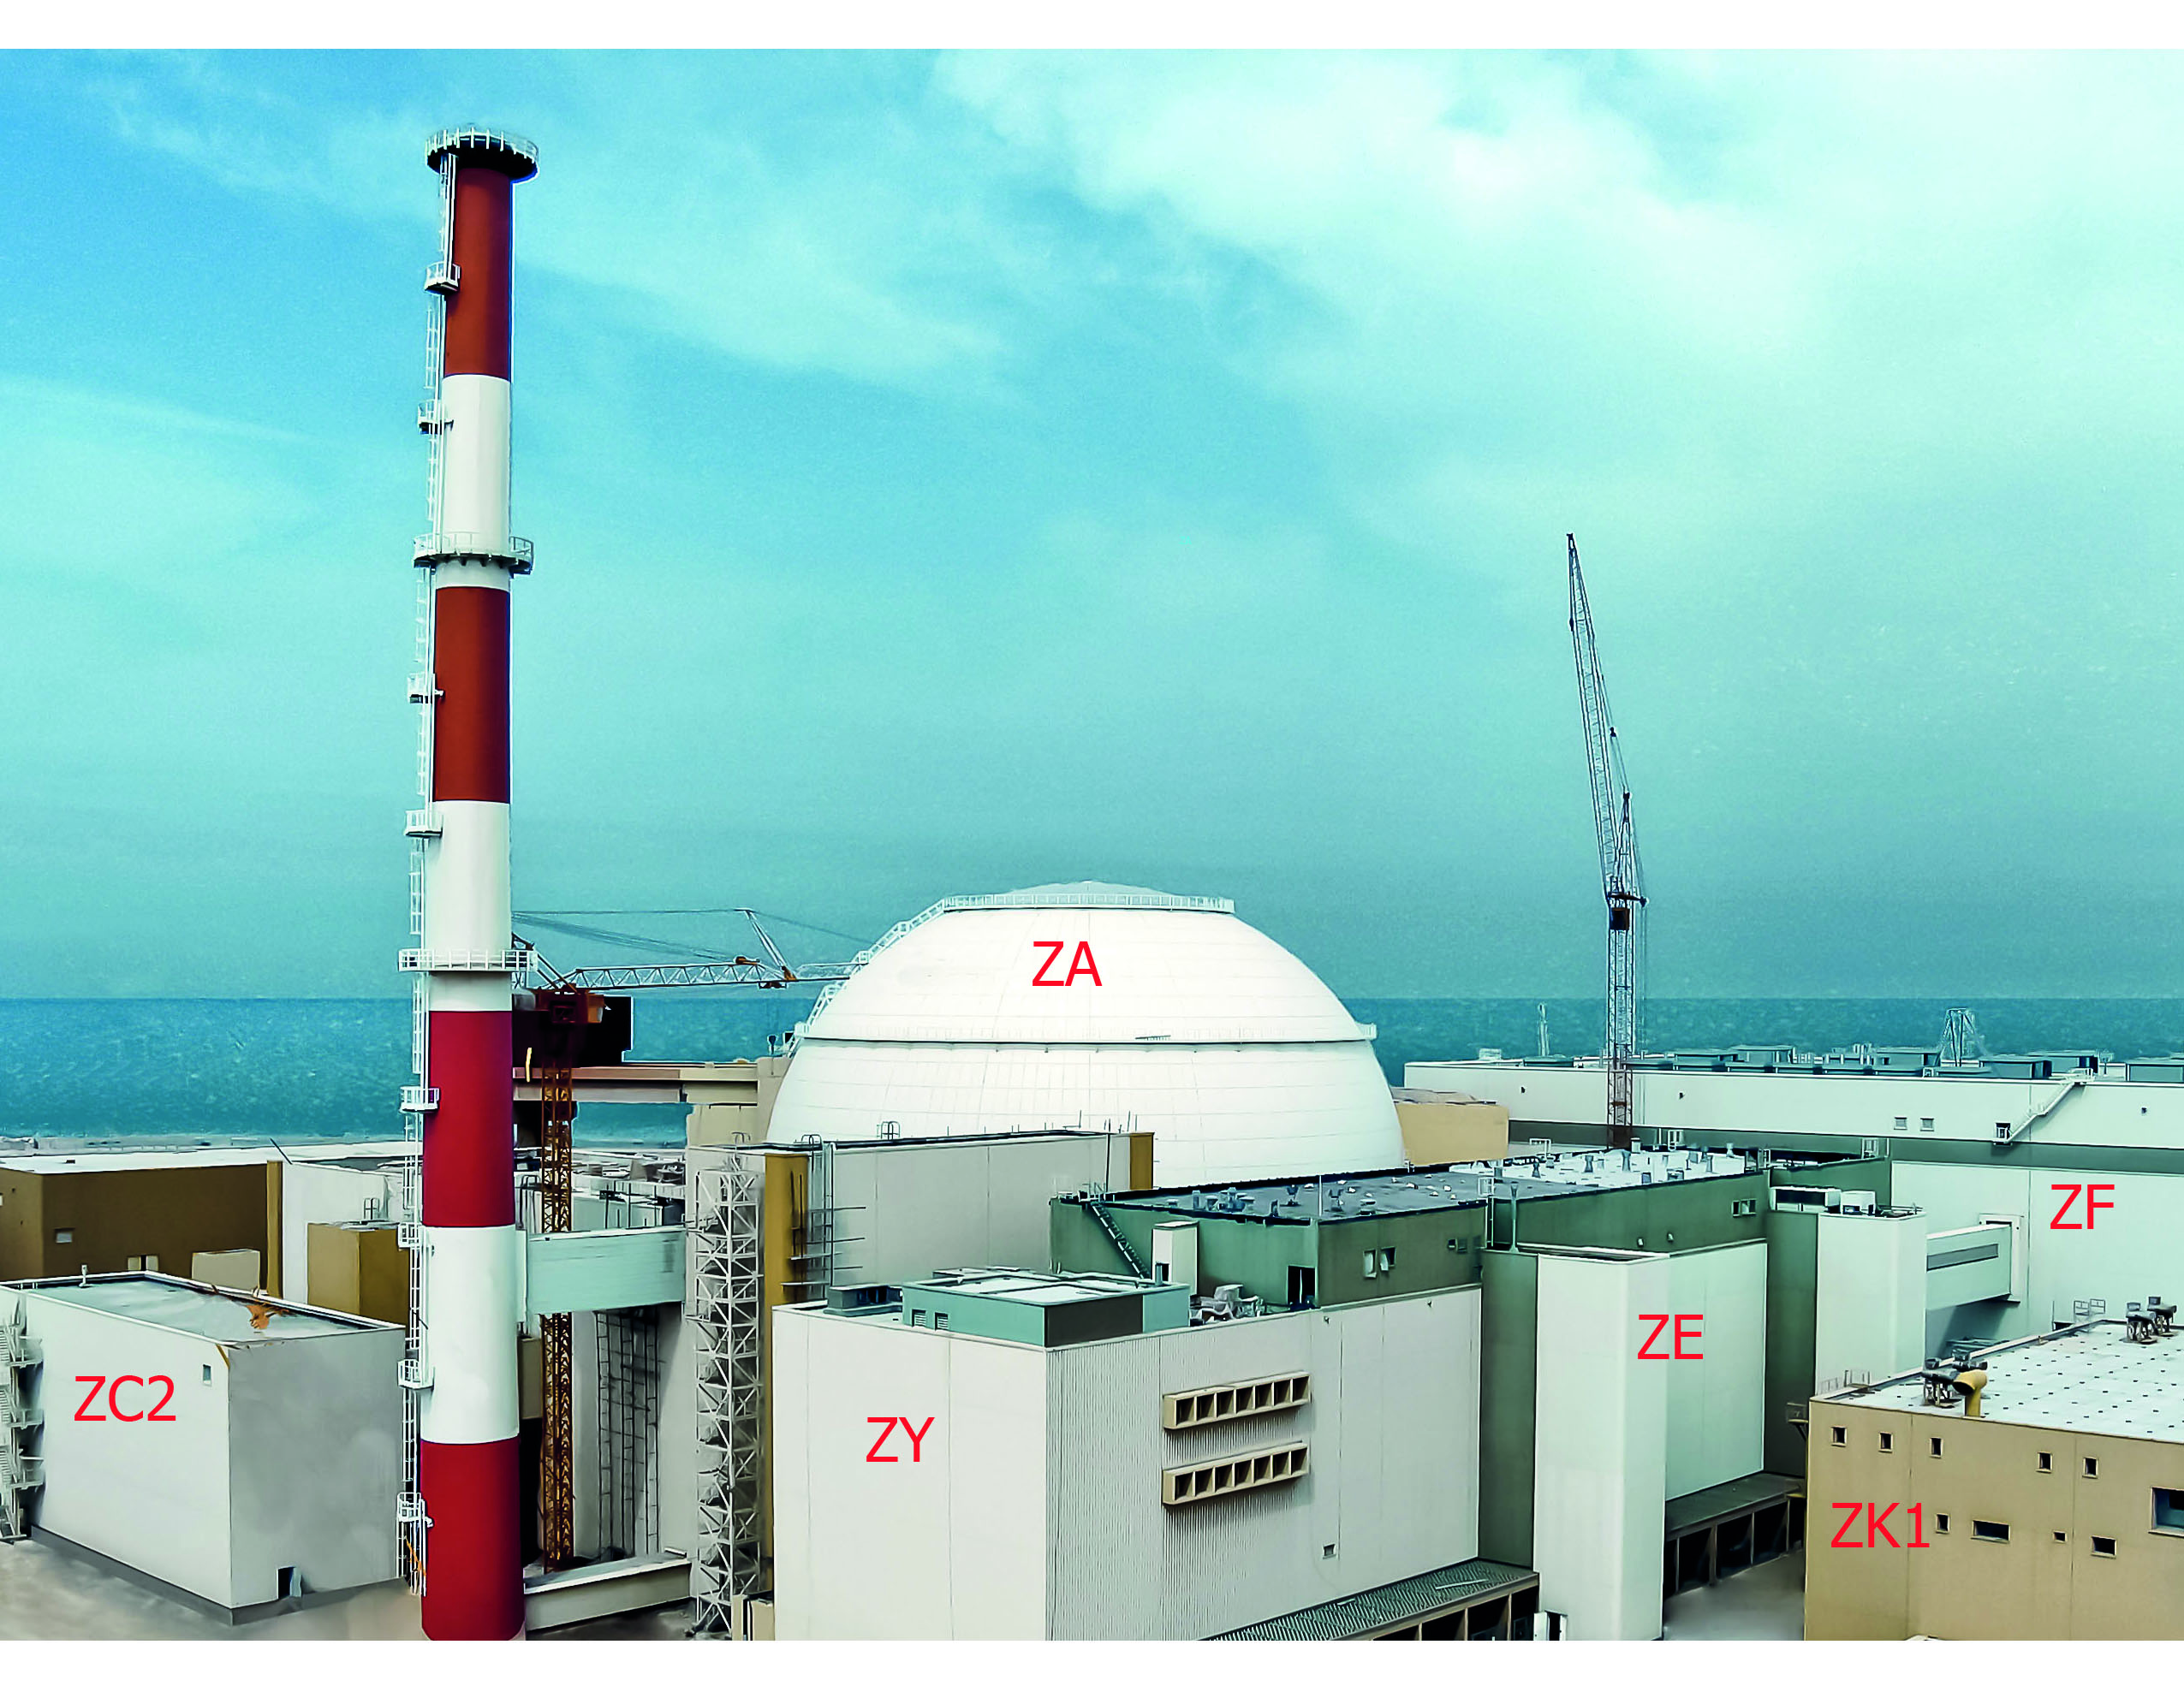
معرفی نيروگاه اتمی بوشهر
در شمال خلیج فارس
در 18 کیلومتری شمال و شمال غربی بندر بوشهر
از جنوب به روستای بندرگاه، در شمال غرب به روستای هلیله، در غرب، جنوب شرقی و جنوب به خلیج فارس
محل احداث نيروگاه اتمي بوشهر

Slide 4

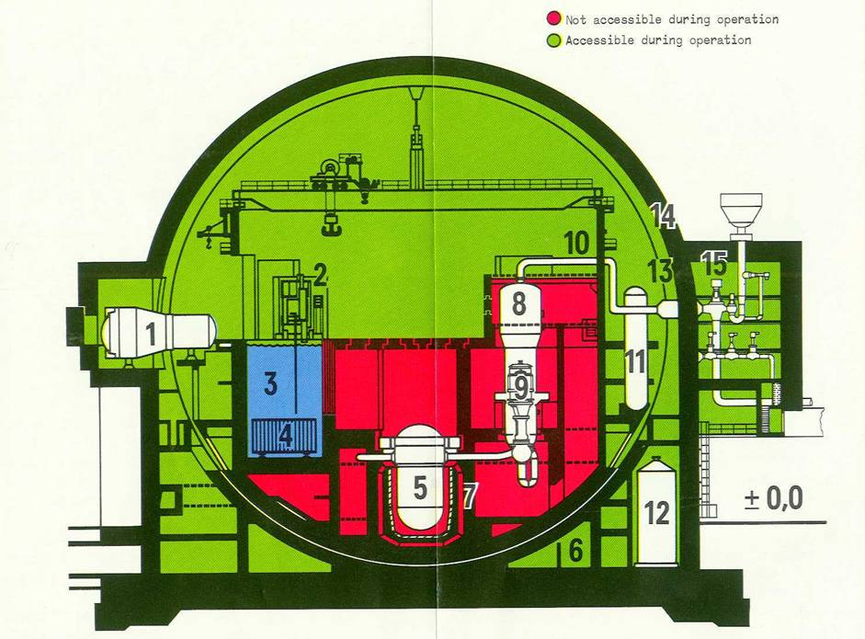
طرح اوليه (آلماني) نيروگاه اتمي بوشهر
Reactor
Fuel Pool
Steam Generator
Main Coolant Pump

Slide 5
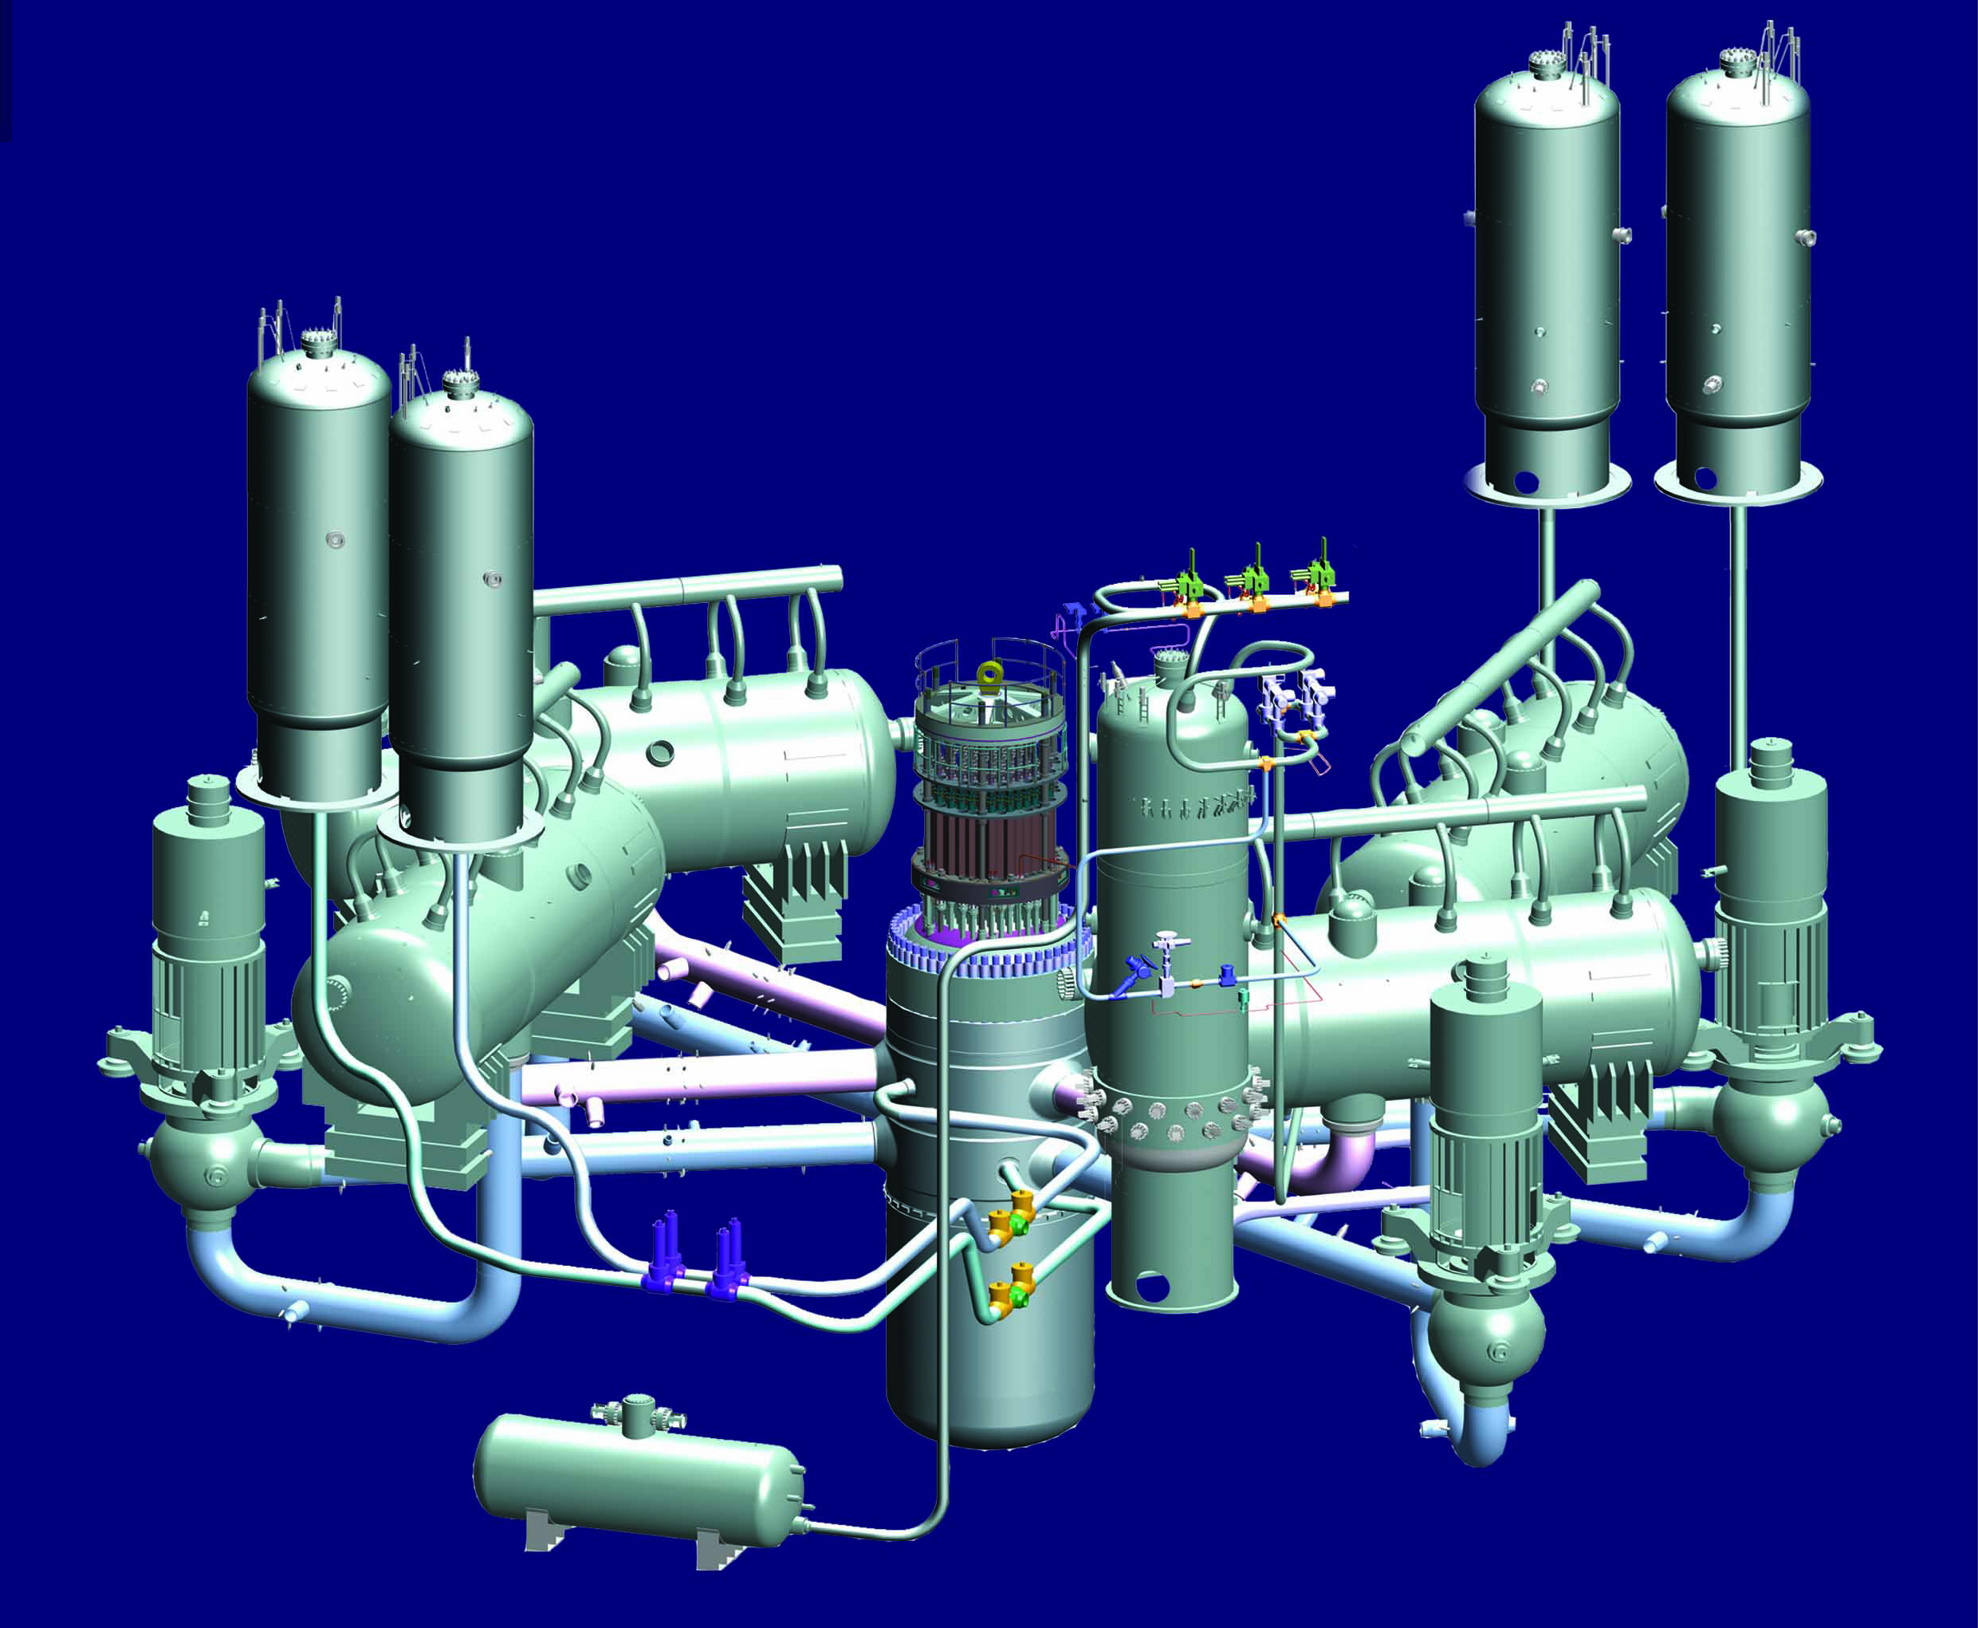
طرح مدار اول نيروگاه اتمي بوشهر
Main Coolant Pump
Reactor
Steam Generator

Slide 6
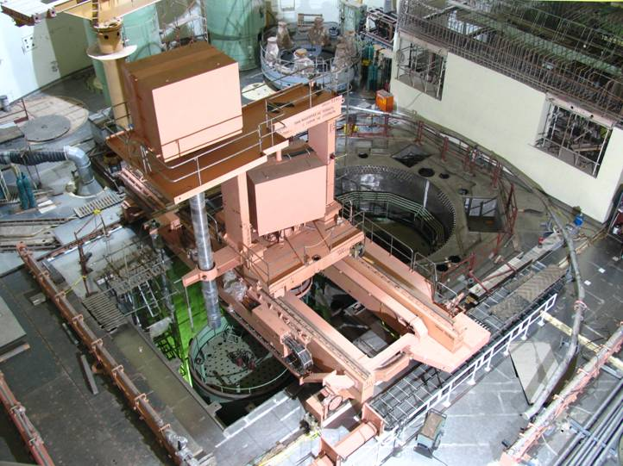
ماشین تعویض سوخت

Slide 7
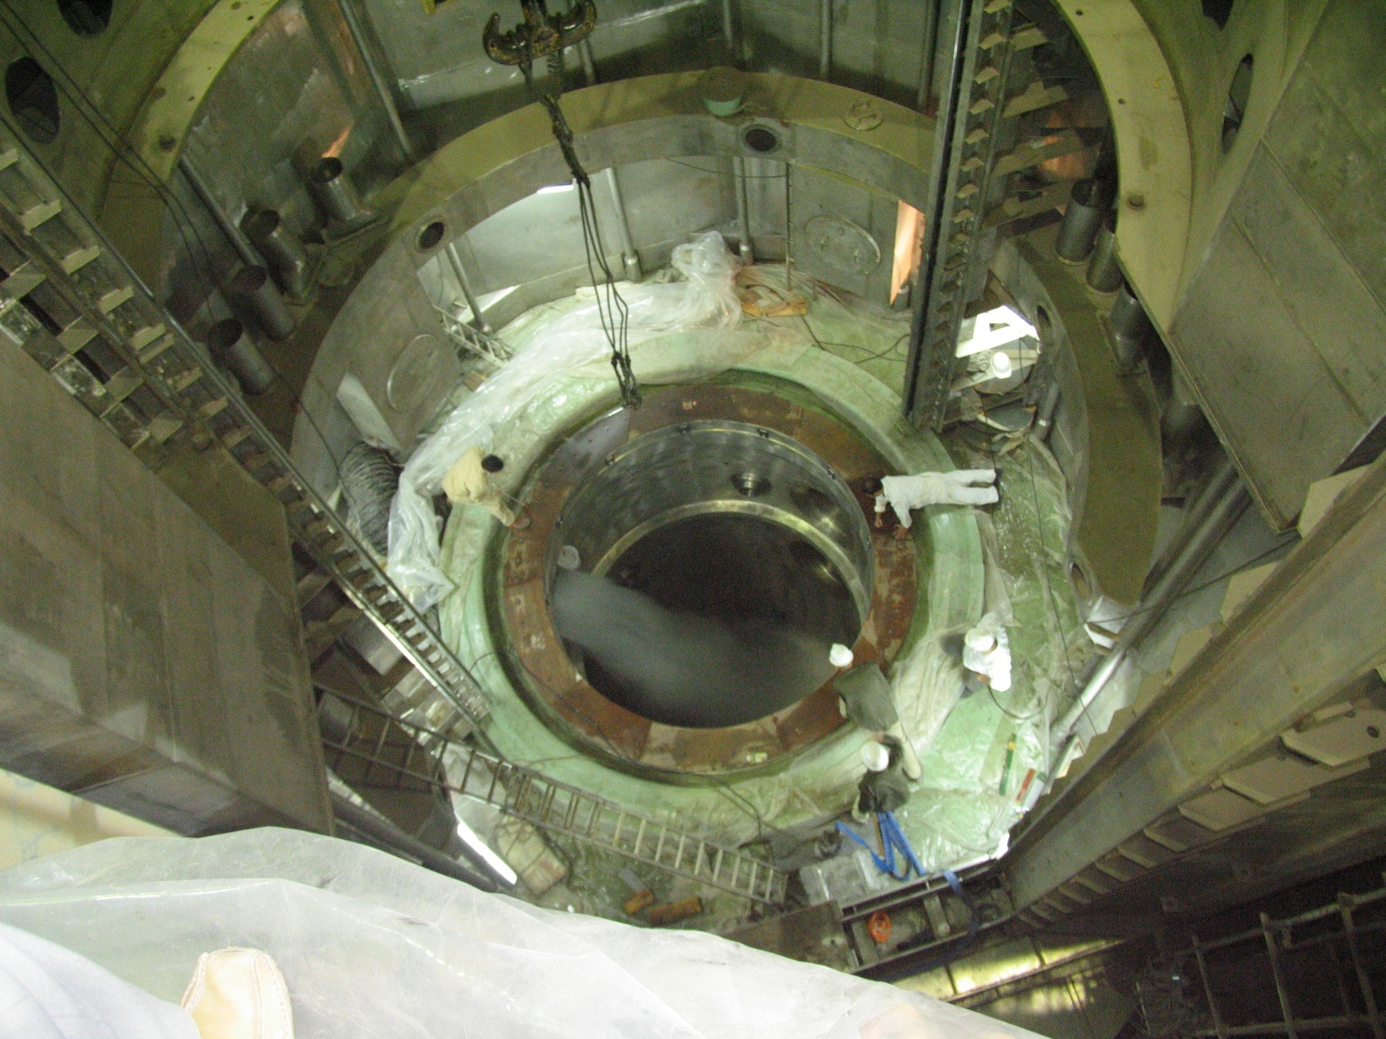
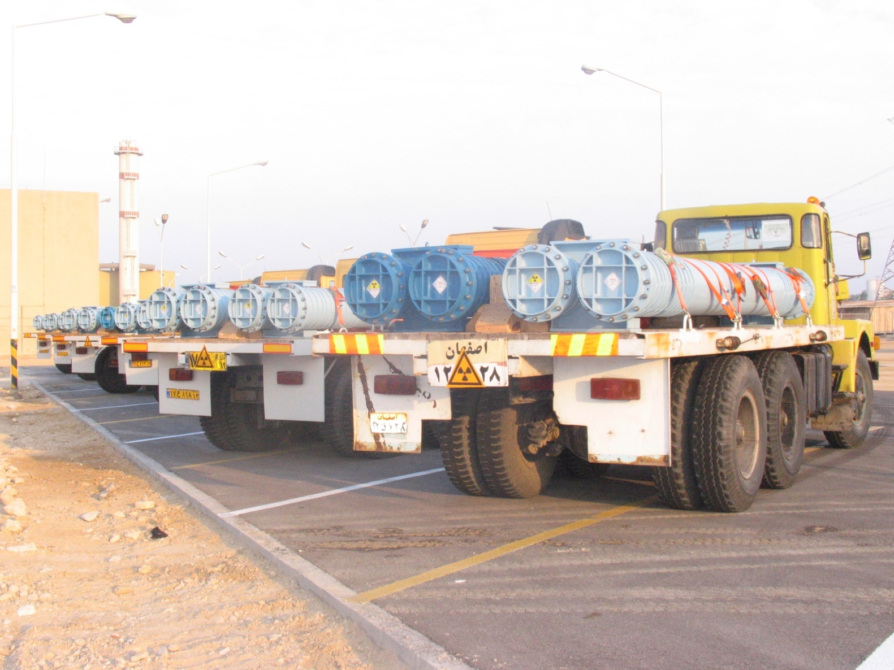
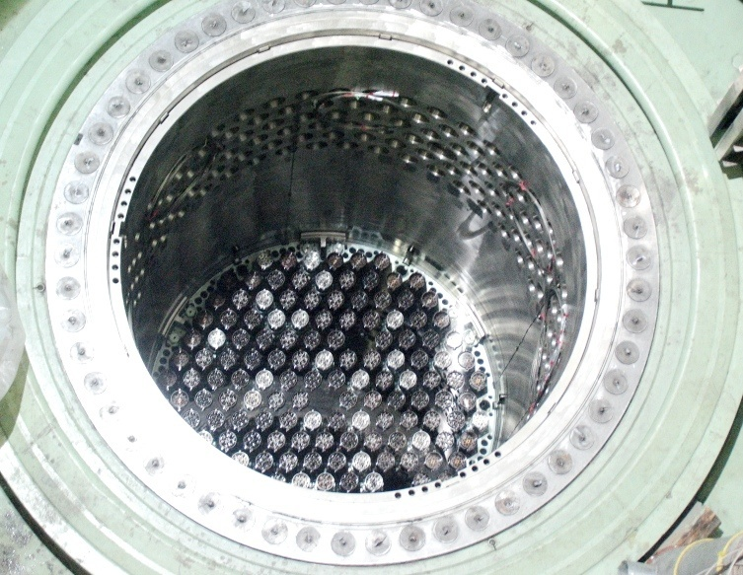
راه‌اندازي نیروگاه اتمی بوشهر
شستشوی باز راکتور- 9 فروردین 1386
ورود اولین محموله سوخت اصلی : آذر 1386
تکمیل سوخت‌گذاری مجازی: 27 اردیبهشت 1388

Slide 8
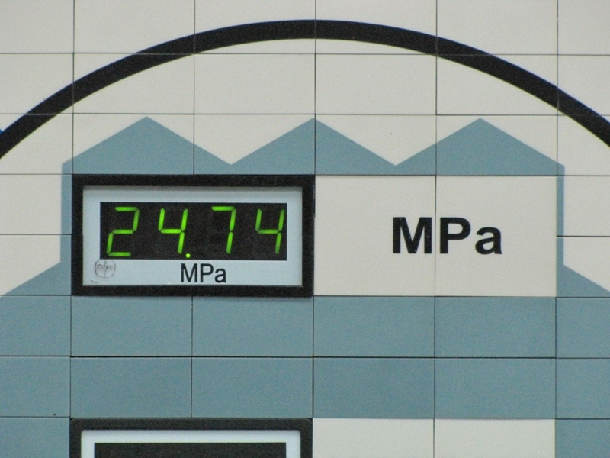
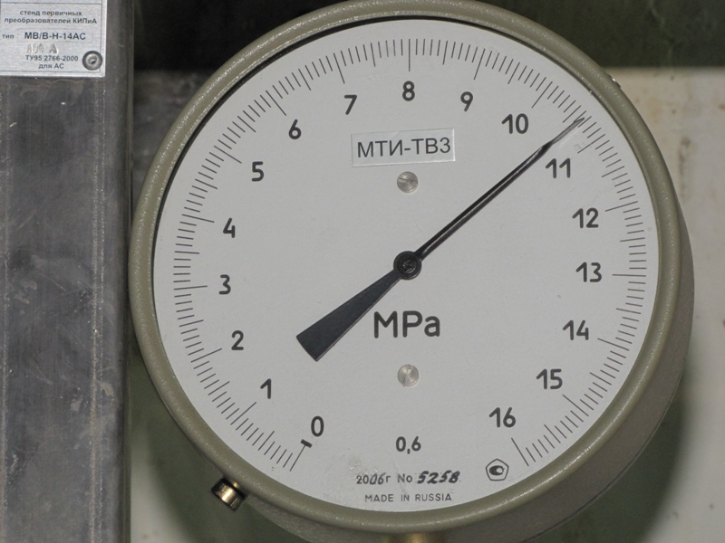
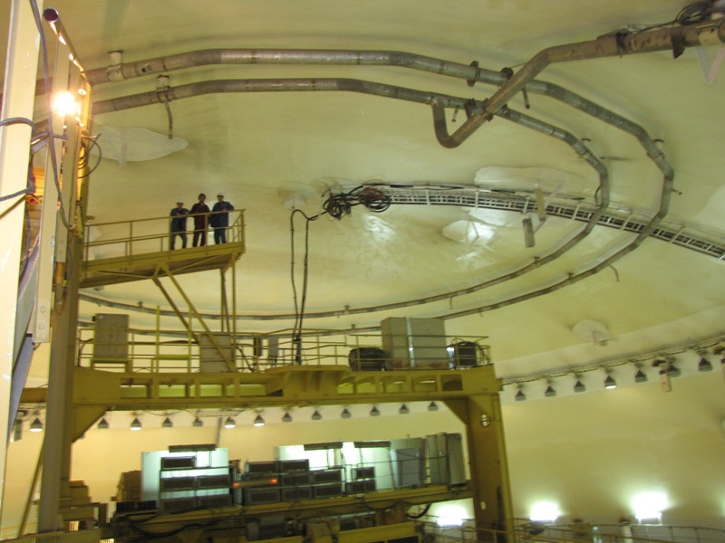
راه‌اندازي نیروگاه اتمی بوشهر- ادامه
انجام تست 250 اتمسفر مدار اول: 3 آذر 1388
انجام تست 110 مدار دوم: 16 دي 1388
آزمایش پنوماتیک کره فلزی: 3 لغایت 23 بهمن 1388

Slide 9
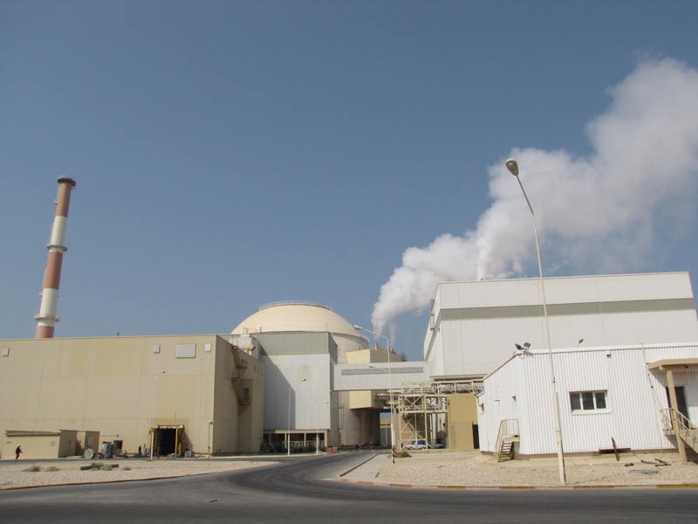
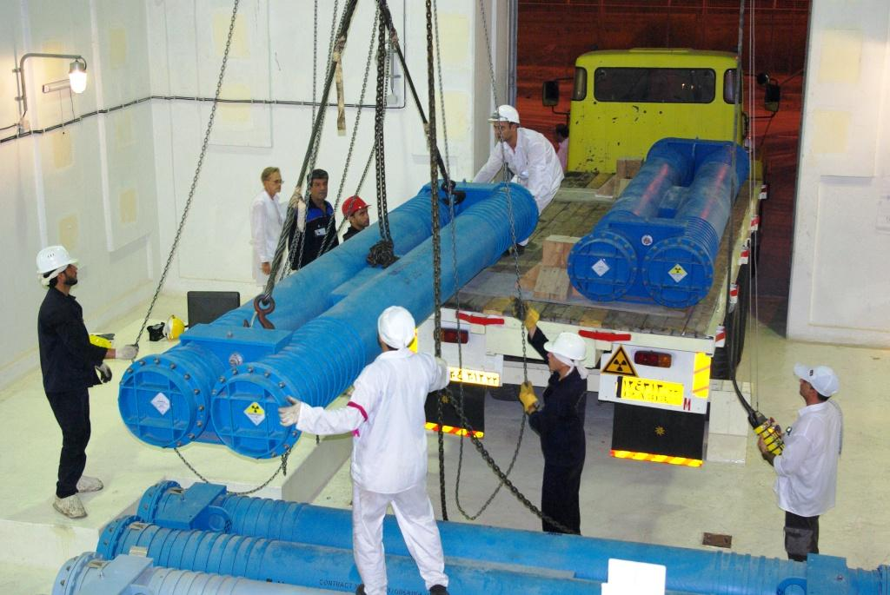
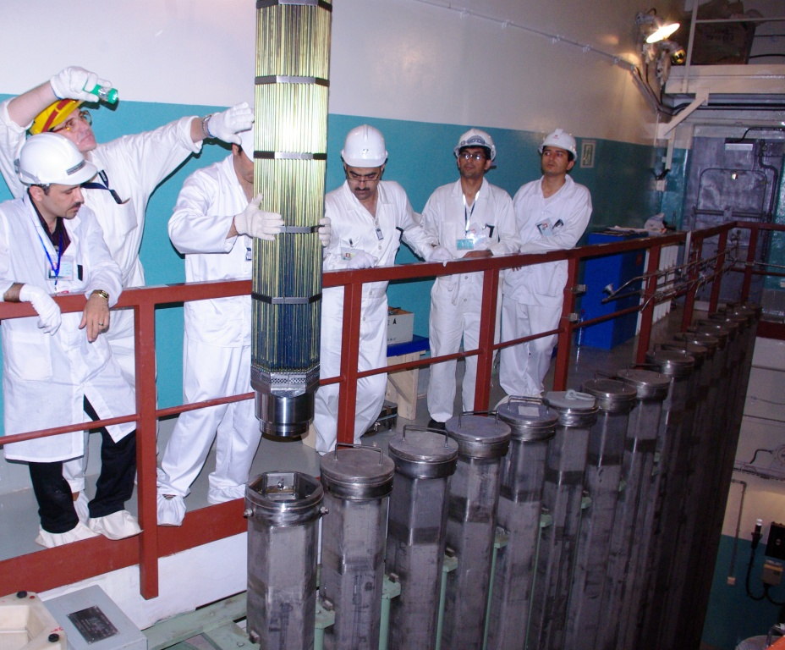
راه‌اندازي نیروگاه اتمی بوشهر- ادامه
انجام تست گرم نيروگاه موسوم به Hot Run : 15 فروردین لغایت 16 تير 1389
حمل 61 مجتمع سوخت در تاريخ 28 مرداد ماه آغاز و در مدت 10 روز انجام شد.

Slide 10
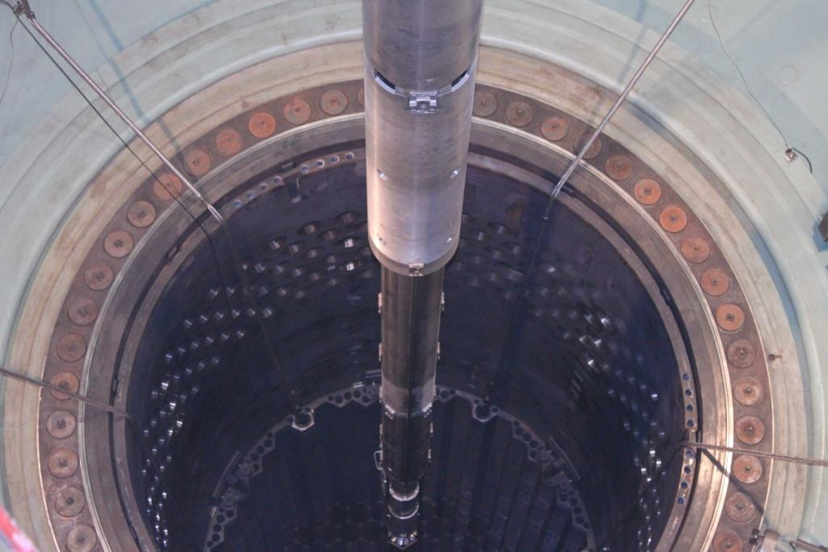
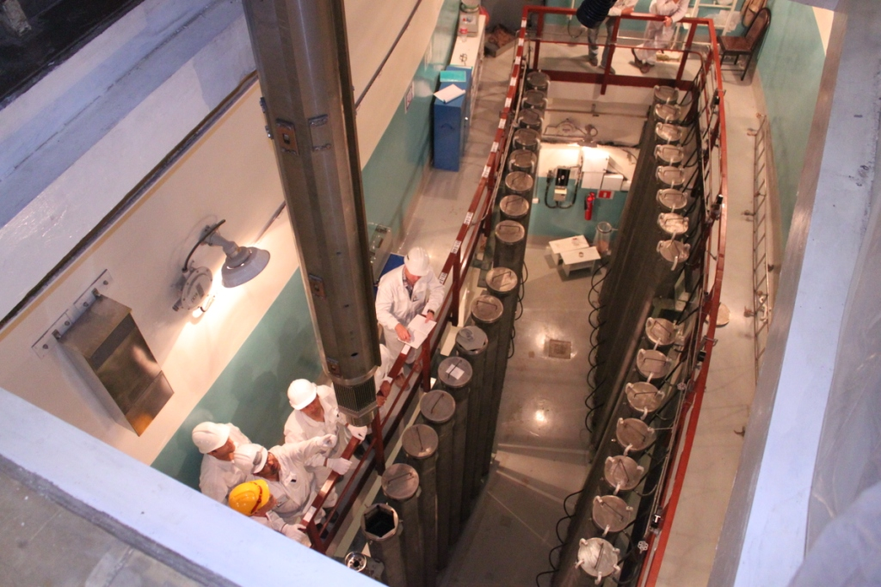
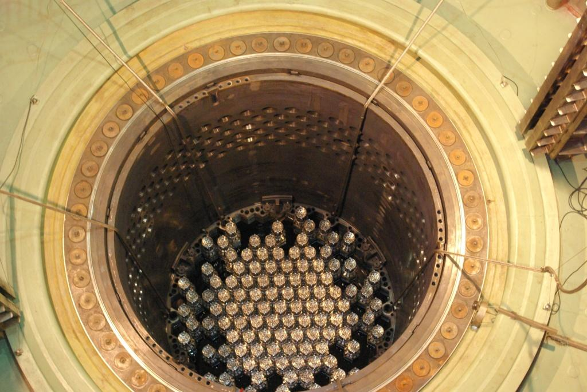
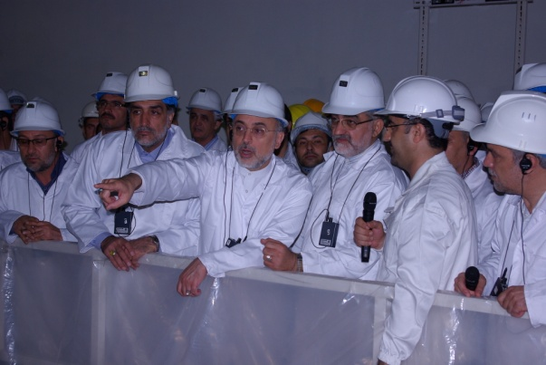
عملیات بازرسی و بارگذاری سوخت در قلب راکتور

Slide 11
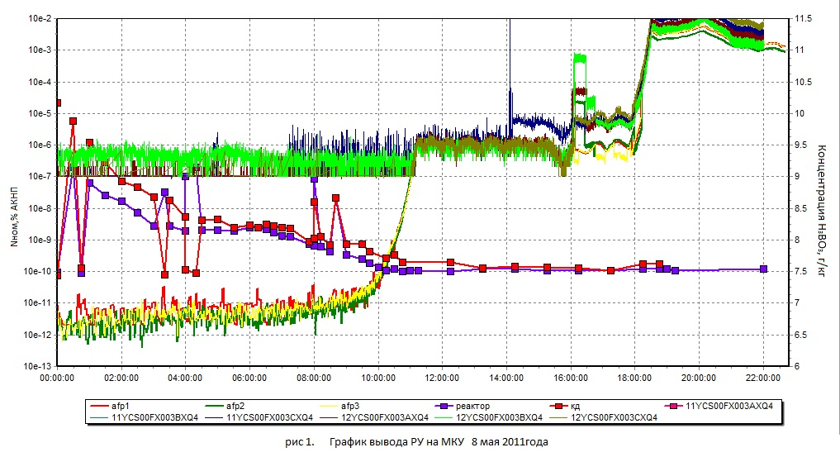
ورود به مرحله MCL و بحراني شدن راكتور
18 ارديبهشت 1390

Slide 12
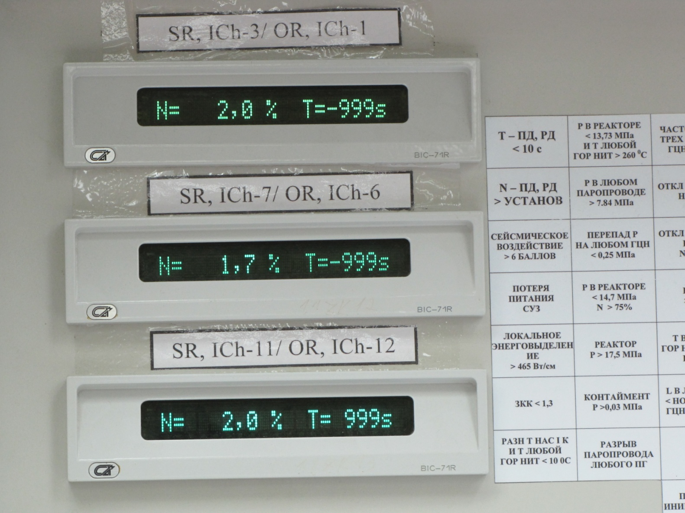
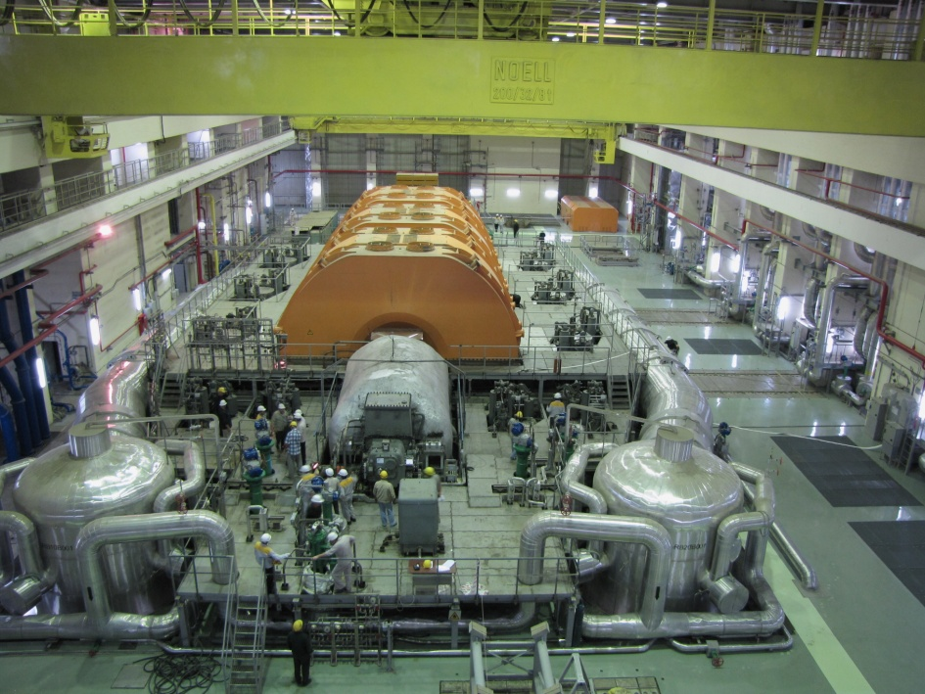
راه‌اندازي نیروگاه اتمی بوشهر- ادامه
دور دادن توربین: در ساعت 17:15 مورخ 90/6/1 توربین به دور نامی خود 3000 دور بر دقیقه رسید.
اتصال نیروگاه به شبکه سراسری برق کشور:
ساعت 23/28 دقيقه 12 شهریورماه 1390

Slide 13
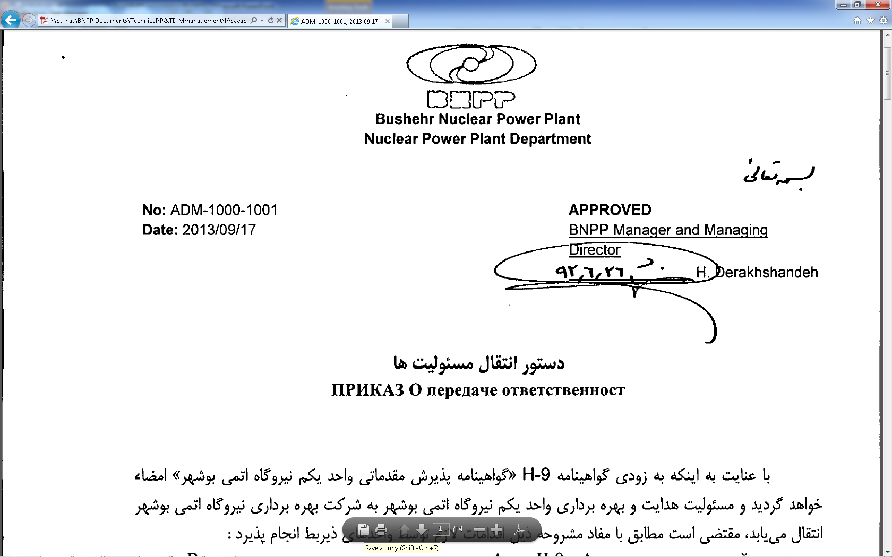
آغاز بهره‌برداری صنعتی از نیروگاه اتمی بوشهر و انتقال مسئولیتها به بهره‌بردار ایرانی:
ساعت 24:00 بامداد دوم مهرماه 1392

Slide 14

بهره برداری از نیروگاه اتمی بوشهر
نيروگاه اتمي بوشهر
شرکت بهره‌برداری نیروگاه اتمی بوشهر:
  اساسنامه شرکت بهره برداري نيروگاه اتمي بوشهر در تاريخ 1385/06/10 به تائيد هيات وزيران رسيده است.
  صد درصد دولتی
  شرکت توليد و توسعه به عنوان مجمع عمومي شرکت بهره برداري

Slide 15
هرم الزامات در نیروگاه اتمی بوشهر
الزامات: شرکت تولید و توسعه انرژی اتمی ایران
بهره‌برداري ايمن: شرکت بهره‌برداری نیروگاه اتمی بوشهر
قوانين و مقررات: نظام ایمنی هسته ای کشور
توصيه هاي آژانس بين المللي انرژي اتمي و انجمن جهاني بهره برداران نيروگاههاي اتمي
IAEA, WANO

Slide 16
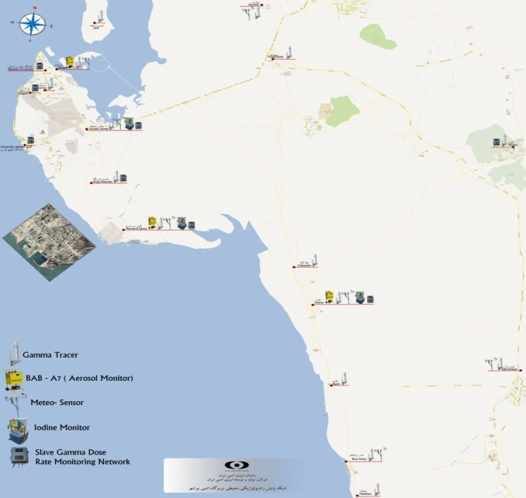
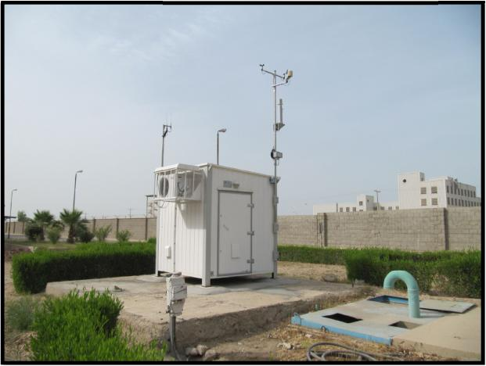
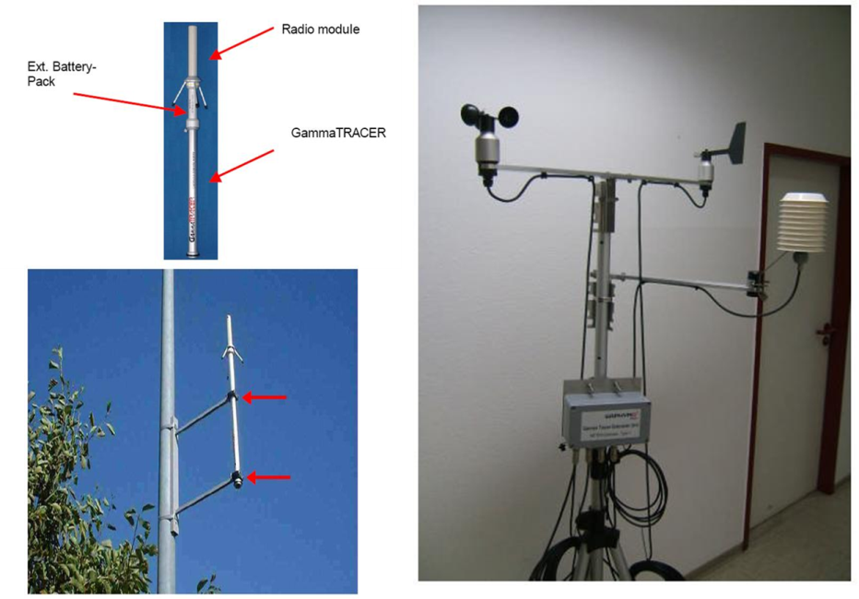
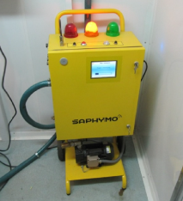
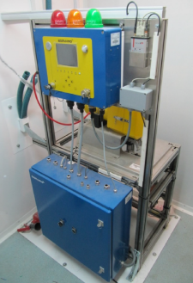
برنامه پایش محیطی نیروگاه اتمی بوشهر
نيروگاه اتمي بوشهر
شبکه بر خط (شعاع 30-50 کیلومتری)
  پايش محيطي راديولوژيك (شرایط عادی و اضطراری)
    داخل و خارج سایت
  پايش محيطي غيرراديولوژيك
شبكه‌هاي پايش برخط پرتوي اصلي
شبكه‌ي پايش برخط پرتوي پشتيبان
شماي ايستگاه
شبكه‌ي پايش برخط پرتوي اصلي (ايستگاه هواشناسي، پروب اندازه‌گيري توان دز گاما)
دستگاه اندازه گيري برخط ايروسل
دستگاه اندازه گيري برخط يد
Bushehr Nuclear Power Plant Company
Notes:
شبكه‌هاي پايش برخط پرتوي اصلي
1- تعداد 17 ايستگاه اندازه‌گيري توان دز گاما
2- تعداد 7 ايستگاه از ايستگاه‌هاي فوق مجهز به ايستگاه هواشناسي نيز هستند (دما، رطوبت، سرعت و جهت باد)
3- تعداد 3 ايستگاه اندازه‌گيري ميزان يد راديواكتيو در هوا؛
4- تعداد 3 ايستگاه اندازه‌گيري ميزان آلفا و بتاي كل در آيروسل هوا.
شبكه‌ي پايش برخط پرتوي پشتيبان: 8 ايستگاه اندازه‌گيري توان دز گاما (ساخت داخل)

Slide 17
دستاوردها
توليد ایمن و مطمئن برق : بالغ بر 35000 میلیون کیلووات ساعت
كاهش آلايندگي زيست‌ محيطي
ورود تكنولوژي جديد و ارتقاي صنايع داخلي:
  بهره برداري مستقل
  اجراي سه دوره تعميرات و تعويض سوخت
  سازمان پشتيباني فني داخلي
ارتقاي استانداردهاي ملي در حوزه نيروگاههاي اتمي
تربيت نيروي انساني متخصص در زمينه نيروگاه‌هاي هسته‌اي
همكاري‌هاي بين‌المللي و ارتقاء توانمندي داخلي

Slide 18
ارتباطات بین المللی نیروگاه اتمی بوشهر
نیروگاه اتمی بوشهر
آژانس بین المللی انرژی اتمی IAEA
انجمن جهانی بهره‌برداران نیروگاههای اتمی WANO
خدمات:
ارزيابي های همتایی ایمنی و بهره برداری؛
برگزاري کارگاه هاي آموزشي، سمينارها؛
تبادل تجارب با ساير نيروگاه؛
خدمات پشتيباني فني، بهبود در شاخص هاي عملکردي، بازديدهای موضوعی از سایرنيروگاه های اتمی عضو؛

Slide 19
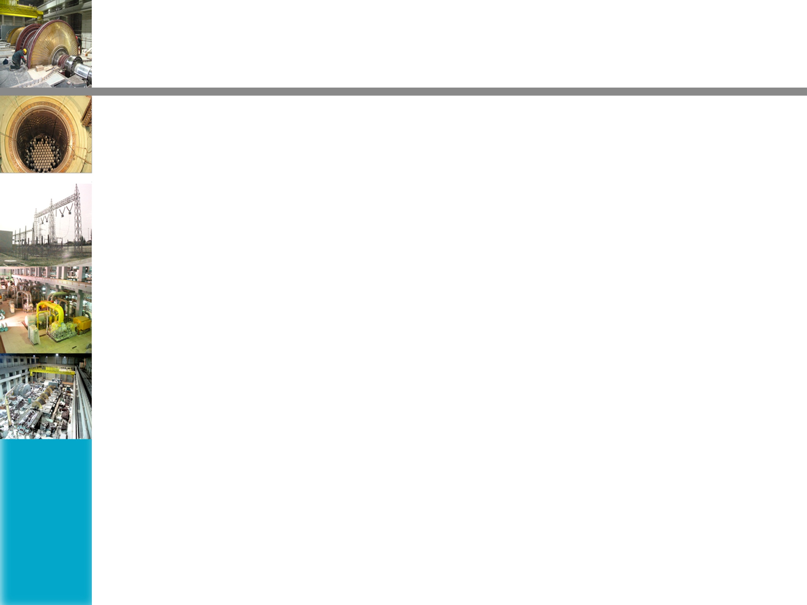
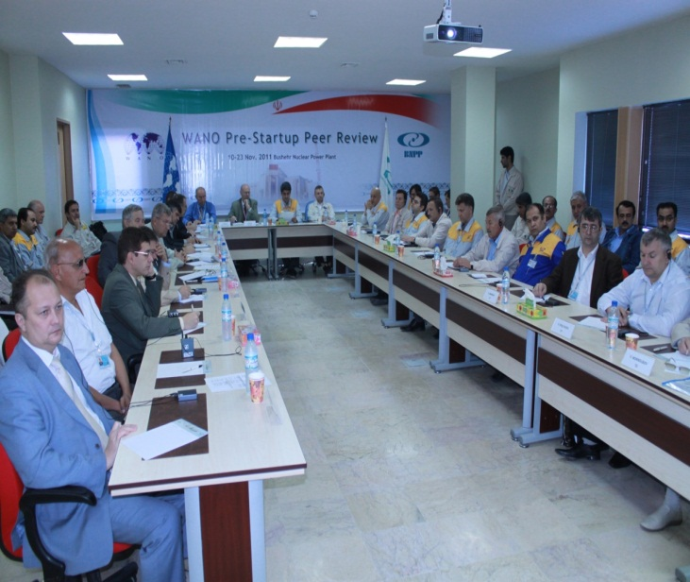
ارزيابي همتايي وانو
ارزیابی همتایی PEER REVIEW: ارزیابی در تطابق با عالی ترین استانداردهای صنعت هسته ای مندرج در سند PO&C
هر 4 سال یکبار
اجراي دو مرحله ارزيابي در سالهاي 90 و 94 در نيروگاه اتمي بوشهر و يك مرحله ارزيابي همتايي در سال 94 در شركت توليد وتوسعه انرزي اتمي ايران
تيم ارزيابي متشکل از 15الي 20 ارزياب از کشورهاي مختلف جهان در 10 حوزه ارزيابي
شرایط اولیه:
  مرحله راه اندازی
  کسب آمادگی از1/5سال قبل از برگزاری و اجرای دو مرحله خود ارزیابی
  تهیه برنامه اقدامات اصلاحی و رفع نواقص بر اساس نتایج خود ارزیابی
حوزه های مورد ارزیابی:
  مديريت و سازماندهي
  بهره‌برداري
  نگهداري و تعميرات
  فني و مهندسي
  تجارب بهره برداري
  ايمني پرتويي
  شيمي
  آموزش
  ايمني آتش‌نشاني
  آمادگي شرايط اضطراري
تدوین برنامه اقدامات اصلاحی با 163 و 310 برنامه اقدام
Notes:
تعریف: ارزیابی همتایی یکی از خدمات انجمن جهانی بهره برداران نیرگاههای اتمی است که در آن کارشناسان خبره مسقل عملکرد نیروگاه مورد ارزیابی را در تطابق با عالی ترین استانداردها و تجربه دنیا در طی یک ارزیابی دقیق و هدفمند ارزیابی نموده و گزارش ارزیابی را در چارچوب تجارب مثبت و حوزه های برای بهبود ارائه می دهند.
این ارزیابی هر 4 سال یک بار در نیروگاهها تکرار می شود.
از سال 1992 تاکنون وانو بیش از 500 ارزیابی همتایی در نیروگاههای اتمی 31 کشور جهان انجام داده است.

Slide 20
اهم اقدامات اصلاحی
اهم اقدامات اصلاحی صورت گرفته در ارزيابي اول:
تدوين بیش از 157عنوان مدرك و دستورالعمل‌
تدوين چك ليست برای کلیه مسیرهای سرکشی اپراتورهای میدانی
تدوين بیش از 500 فرم و برنامه کلید زنی و سوئیچینگ تجهیزات
تدوين بیش از 100 عدد پلان اضطراري برای كليه ساختمان ها
هاوس کیپینگ و تميز كاري دائم کلیه ساختمانها و سازه ها و تجهیزات
توليد و نصب حدود یک میلیون برچسب و پلاك براي كليه تجهيزات، لوله‌ها، اتاق‌ها و درب‌ها
تهيه بانك اطلاعاتي کلیه درب‌هاي نيروگاه و مشخص كردن كليه نواقص و ایرادات و نصب برچسب درب‌هاي ضد حريق، بیش از2500 مورد
Notes:
اهم اقدامات صورت گرفته در طی 2 سال گذشته برای ارتقاء سطح کیفی فعالیتهای بهره برداری نیروگاه اتمی بوشهر در تطابق با معیارهای وانو، که به موازات فعالیتهای متعدد راه اندازی و کسب آمادگی برای پذیرش مسئولیت بهره برداری از واحد توسط کارکنان شرکت بهره برداری صورت گرفت به شرح زیر می باشد:

Slide 21
اهم اقدامات اصلاحی- ادامه
اندازه‌گيري و نصب پلاك‌هاي ميزان دز زمينه در منطقه آلوده
تهيه فهرست کلیه حفاظتها و اينترلاك‌ها و تحت كنترل قرار دادن آنها
تهيه برنامه تست حفاظ‌ها و اينترلاك‌ها
آناليز و بررسي و اقدامات مورد نیاز گزارشات مهم تجارب بهره برداری سایر نیروگاهها صادره از سوی وانو :SOER 17 مورد (لازم به ذکر است این گزارشات از سال 1999 تاکنون صادر شده بود)
بررسي و گزارش بيش از 100 رويداد در نيروگاه
تهيه و اجراي بيش از 500 اقدام اصلاحي بر اساس گزارشات بررسي رويداد
آشنايي كاركنان با رويدادهاي داخلي و خارجي: بيش از 30000 نفر رويداد
برنامه‌ريزي و اجراي بيش از 200 مانور در سطوح مختلف
اجراي برنامه‌هاي آموزشي در محل كار و دريافت مجوز كار مستقل
تغيير در ساختار سازماني و سازماندهي فرايند‌هاي نيروگاه
سازماندهي تيم‌هاي اضطراري داخلي
انجام بيش از 500 مورد توجيه عمومي در محل‌هاي كاري و ثبت در دفاتر مربوطه
صدور بيش از 1200 ابلاغيه برای سازماندهی مناسب امور در سطوح مختلف
تهيه 480 كارت عملياتي ايمني آتش نشاني
تدوين منشور اخلاقي كاركنان نيروگاه اتمي بوشهرو آیین نامه اجرایی آن

Slide 22
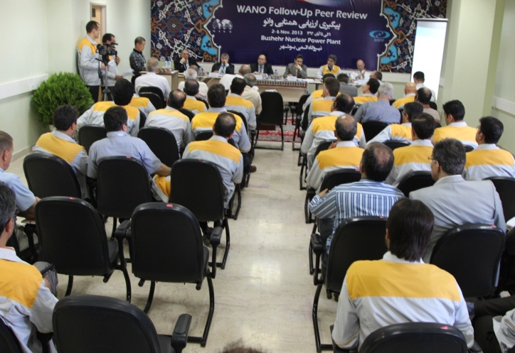
برنامه پي گيري ارزيابي وانو
تيم بين المللي وانو متشکل از 8 کارشناس خبره از کشورهاي مختلف
نتایج ارزیابی:
  سطح D: تغيير كم يا بدون تغيير در حوزه نیازمند بهبود.
  سطح C: حوزه بهبود نياز به توجه بيشتر مديريت دارد.
  سطح B: پيشرفت زيادي داشته است و كار ادامه يابد.
  سطح A: پیشرفت کامل و رضایت بخش حاصل شده است.
نتايج ارزيابي نشان داد که اکثر ايرادات و حوزه هاي بهبود، پيشرفت خوبي را داشته اند يا بصورت کلي ايرادات برطرف شده اند.
نتیجه ارزیابی: سطح B
پيشرفت زيادي حاصل شده است و به منظور بهبود مستمر كار به همین منوال ادامه يابد.
برنامه ارزیابی آتی
Notes:
تيم بين المللي وانو متشکل از 8 کارشناس از 11 الي 16 آبان سال 1392 جهت ارزيابي وضعيت و نتايج اقدامات صورت پذيرفته، نيروگاه اتمي بوشهر را ارزيابي نمودند. کارشناسان از کشورهاي مختلف از جمله فرانسه، روسيه، اوكراين، چين، اسلواكي بودند.
سطح D: تغيير كم يا بدون تغيير در حوزه نیازمند بهبود.
هیچ پیشرفتی در وضعیت حوزه نیازمند بهبود حاصل نشده است. سطح عملکرد نسبت به قبل هیچ تغییری نکرده است.
سطح C: حوزه بهبود نياز به توجه بيشتر مديريت دارد.
نياز به توجه بيشتر مديريت دارد و تلاش برای بهبود عملکرد در این حوزه بهبود بایستی ادامه یابد. هرچند انجام اقدامات اصلاحي باعث نتایج مثبتي در اين حوزه شده است، اما اين اقدامات تاثير كافي نداشته و یا تمامی کاستیها را پوشش نداده است.
سطح B: پيشرفت زيادي داشته است و كار ادامه يابد.
فعالیتهای زيادي انجام شده و پيشرفت جدی در این حوزه حاصل شده است، با این وجود، مديريت نيروگاه بايستی سازماندهي و كنترل خود بر اين حوزه را حفظ نماید.
سطح A: پیشرفت کامل و رضایت بخش حاصل شده است.
پیشرفت قابل توجهی در اين بدست آمده است. تيم ارزيابي كننده اعلام مي‌دارد كه مشكل بصورت كامل مرتفع شده است.
نتیجه ارزیابی: سطح B
پيشرفت زيادي حاصل شده است و به منظور بهبود مستمر كار به همین منوال ادامه يابد.
فعالیتهای زيادي انجام شده و پيشرفت جدی حاصل شده است، با این وجود، مديريت نيروگاه بايستی سازماندهي و كنترل خود بر اين حوزه ها را حفظ نماید.

Slide 23
پيشامدها و حوادث هسته اي
سه حادثه بزرگ:
  تری مايل آلند، ايالات متحده امريکا، 1979
  چرنوبيل، اتحاد جماهير شوروی (اکراين)، 1986
  فوکوشيما، ژاپن، 2011

Slide 24
پيشامدها و حوادث هسته اي-ادامه
حادثه تري مايل آيلند-ايالات متحده امريكا
علت: خطای انسانی، نقص طراحی، عیب تجهیز
نتایج:
  بهبود عوامل انسانی (ارتباط انسان-ماشین)
  بهبود کلی در آموزش اپراتورهای اتاق کنترل
  استفاده از سیستمهای پسیو
  تاسیس موسسه INPO
تبعات:
  عدم خروج مواد رادیواکتیو خارج محدوده مجاز به علت وجود کره محافظ

Slide 25
پيشامدها و حوادث هسته اي-ادامه
حادثه چرنوبيل- شوروي سابق (اكراين)
علت: اشتباه کارکنان، وجود ضعف و نواقص مهم در طراحی
نتایج:
  تاسیس وانو
  توجه جدی به مقوله فرهنگ ایمنی
  توجه جدی به تحصیلات و آموزش اتمی و تاسیس WNU
تبعات:
  نشت غیرمجاز مواد رادیواکتیو به محیط زیست
  ایجاد منطقه «مرده» در 30 کیلومتری اطراف نیروگاه
  تلفات جانی

Slide 26
پيشامدها و حوادث هسته اي-ادامه
حادثه فوكوشيما-ژاپن
علت: نقص طراحی به همراه وقوع سونامی و زلزله
نتایج:
  اجرای استرس تست و طرحهای مقابله با حوادث شدید
  توجه به سیستمهای خنک کننده پشتیبان
  تاسیس مرکز مدیریت بحران منطقه ای در وانو مرکز وانو
  تقویت نظامهای ایمنی و توجه به استقلال آنها
تبعات:
  خروج غیر مجاز مواد هسته ای به محیط اطراف

Slide 27
فرهنگ ايمني-اصول
هر كس شخصا مسئول ايمني هسته اي است
مديران تعهد به ايمني را به نمايش مي گذارند
اعتماد در بين مجموعه توسعه و گسترش داده مي شود
در فرآيند تصميم گيري ايمني حرف اول را مي‌زند
تكنولوژي هسته اي به عنوان يك تكنولوژي خاص و منحصر به فرد شناخته مي شود
داشتن نگرش پرسشگرانه ارزش شمرده مي شود
از آموزه هاي سازماني استفاده مي شود
ايمني هسته اي دائما مورد ارزيابي و سنجش قرار مي گيرد.

Slide 28
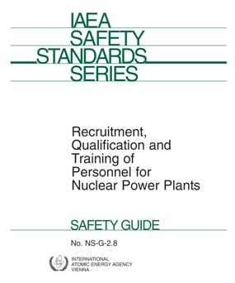
متدهاي جذب و تامين صلاحيت كاركنان در نيروگاه اتمي بوشهر
فرآيند جذب: انتخاب و بكارگيري نيروي انساني باصلاحيت به عنوان يك ضرورت در بهره‌برداري ايمن و مطمئن از يك نيروگاه اتمي شناخته شده است.
كاركنان در تمام سطوح بايد از دانش و تخصص فني و اجرايي بالايي برخودار باشند همچنين در مسير توسعه و ارتقاي سطح آگاهي در زمينه اصول ايمني نياز است داراي توانمندي،انگيزه و پشتكار كافي باشند. بر همين اساس فرآيند جذب در شركت بهره برداري نيروگاه اتمي بوشهر به شرح زير مي باشد:
فرآيندهاي اصلي
آزمون علمي كتبي در دو سطح عمومي و تخصصي
برگزاري كانون ارزيابي با تمركز بر مدل شايستگي‌هاي كاركنان نيروگاه
معاينات و آزمايش‌هاي پزشکي و روانپزشکي
گزينش
ارزيابي عملكرد
انگيزش
توسعه توانمندي حرفه‌اي كاركنان
توسعه كاركنان: ارتقاي شغلي، آموزش
جذب
Notes:
جذب و استخدام کارکنان نيروگاه اتمي بوشهر در انطباق با استانداردهاي ملي و بين‌المللي به شرح ذيل انجام شده است.
-الزامات نظام ايمني هسته‌اي كشور و مراجع ذيصلاح داخلي؛
-الزامات سازمان بهره بردار نيروگاه هاي اتمي ايران؛
-استانداردهاي آژانس بين المللي انرژي اتمي از آن جمله (IAEA NS-G-2.8)؛
-استاندارد ملي آمريکا (ANSI) مرتبط با شرايط احراز مشاغل اپراتوري اتاق کنترل اصلي نيروگاه‌هاي اتمي؛
-استانداردهاي مرکز توسعه نيروي انساني براي بخش انرژي (Center for energy workforce development)

Slide 29
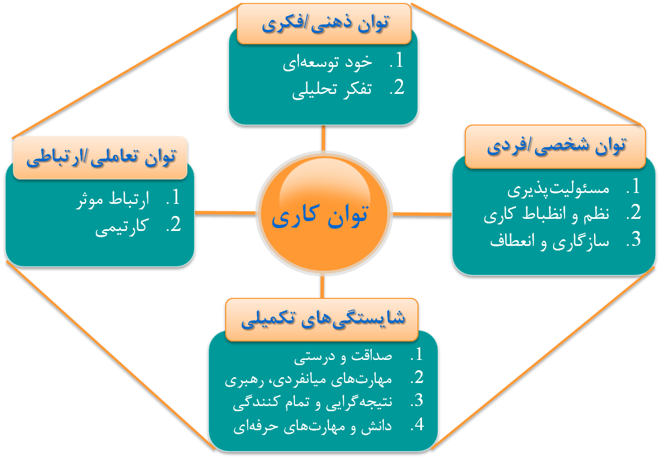
متدهاي جذب و تامين صلاحيت كاركنان در نيروگاه اتمي بوشهر-ادامه
مدل شايستگي‌هاي کارکنان نيروگاه اتمي بوشهر

Slide 30
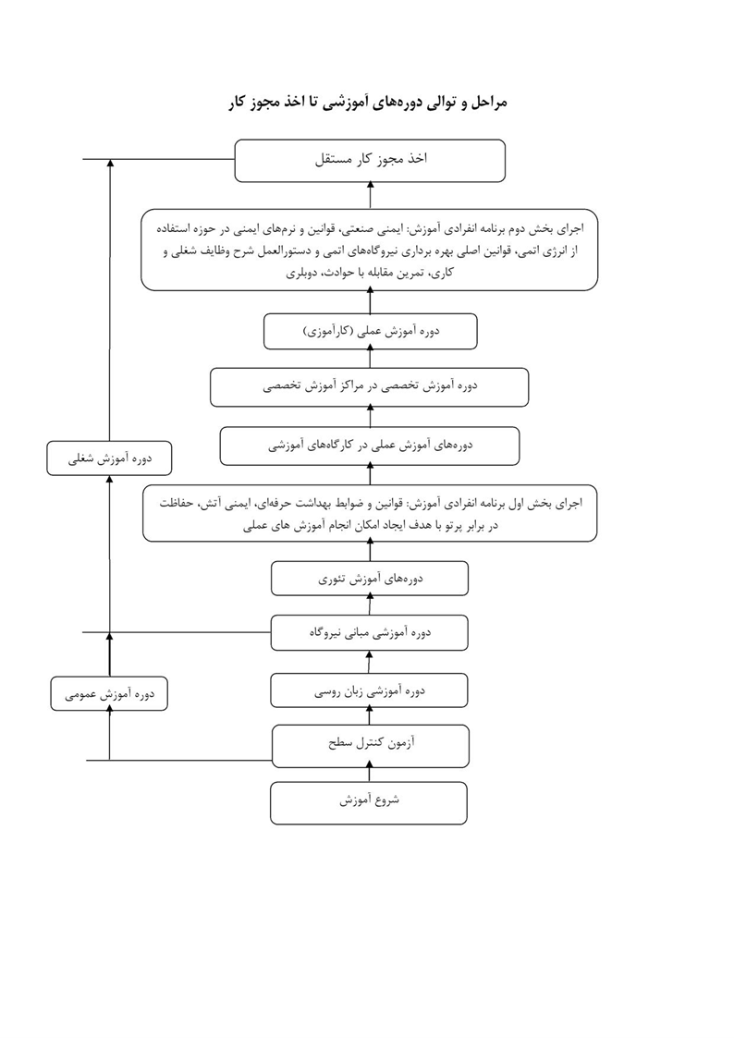
جهت ورود و خروج تجهيزات
متدهاي جذب و تامين صلاحيت كاركنان در نيروگاه اتمي بوشهر-ادامه

Slide 31
جمع بندي
تثبيت دستاوردها:
  توليد پايدار
  بهره برداري توسط نيروهاي ايراني آموزش ديده با استفاده محدود از مشاوران روس:
    حفظ احساس مالكيت و تعلق خاطر در بين كاركنان نيروگاه
    حفظ سطح بالاي رعايت فرهنگ ايمني در بين مديران و كاركنان
پشتيباني فني و تعميرات
سرمايه انساني
ضوابط حاكم بر نيروگاههاي اتمي

